Slide 1


Slide 2
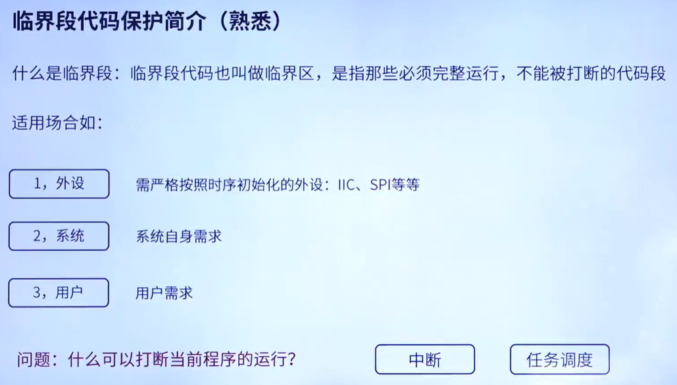
Pendsv就是实现任务切换的一个中断，而且这个中断设置为了最低优先级15

Slide 3
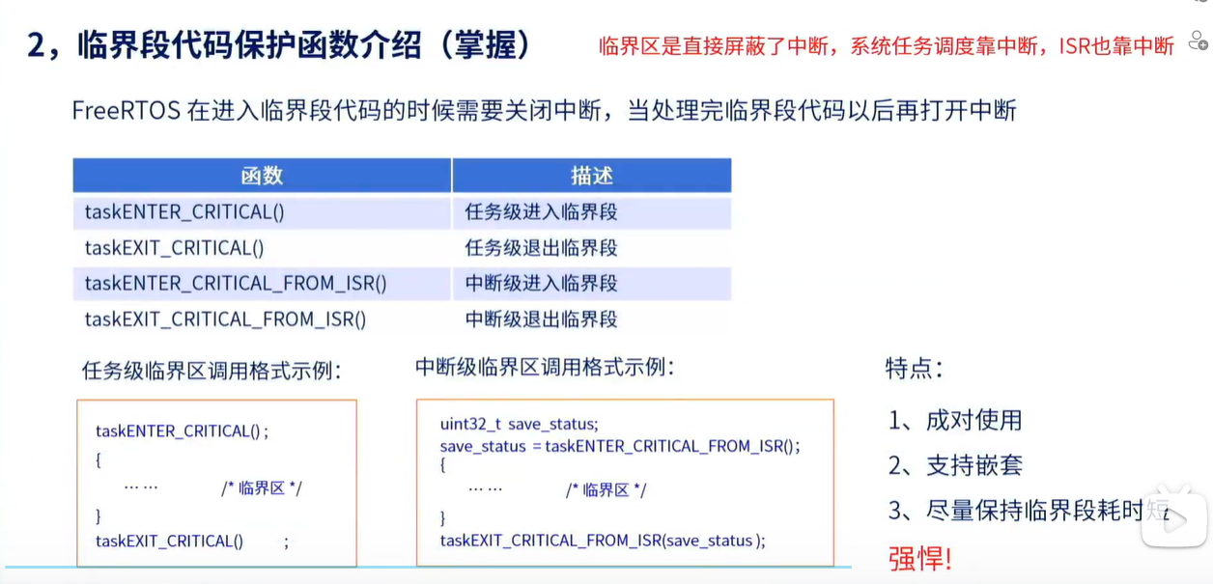
进入临界区就是，关中断
退出临界区就是，开中断
关中断
开中断
临界区进入和退出
任务中使用临界区
中断服务函数中
使用临界区

Slide 4
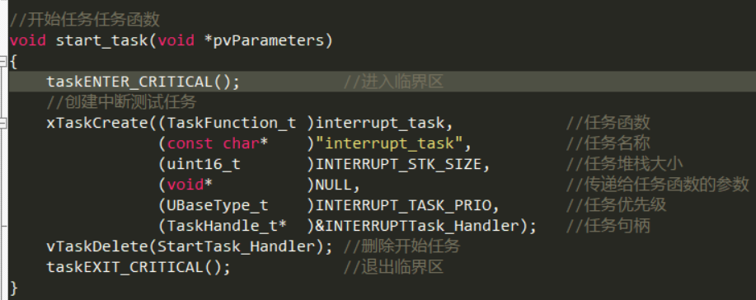
内部源码解析
（Enter）
（Exit）
（Go to definition）
任务级临界区（进入和离开两个函数）
中断级临界区（进入和离开两个函数）

Slide 5
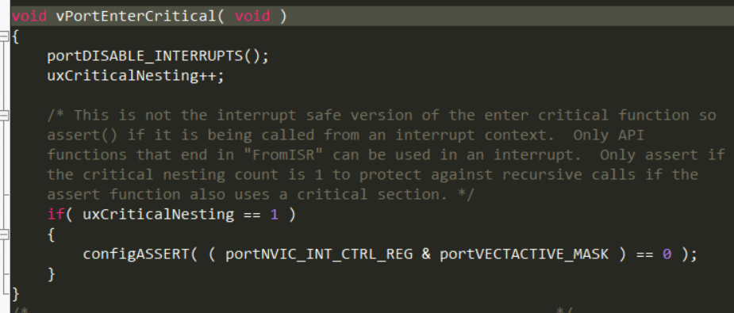
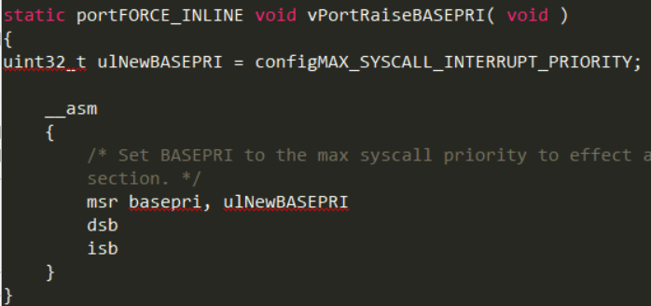

任务级进入临界区源码
函数失能中断
加入了一个临界区嵌套计数器
初始化为0（在vTaskStartScheduler(); //开启任务调度，这个函数里面进行的初始化）
每次进入临界区，也就是调用这个函数，都会使得计数器加1，也就是进入几次临界段，计数器数值就是几
把系统管理的最大优先级5设置给中断屏蔽寄存器basepri，然后优先级5-15的中断都会被屏蔽掉

Slide 6
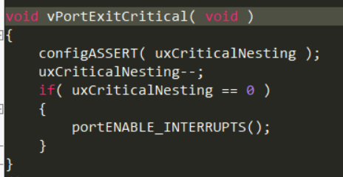

退出临界段（任务级）
每次退出临界段，调用这个函数，将uxCriticalNesting--;计数器减1，当减到计数器数值为0，使能中断，中断被打开
也就是进入临界区和退出临界区保证是成对出现的，进入几次，就退出几次，保证中断正常开关
断言函数用来调试和报错
首先调用推出临界段的函数时计数器的值不能为0，因为0再减1就是负的了，所以如果计数器的数是0，就会打印Error错误

Slide 7
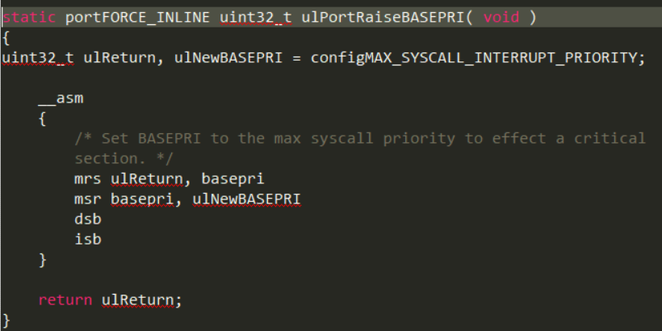
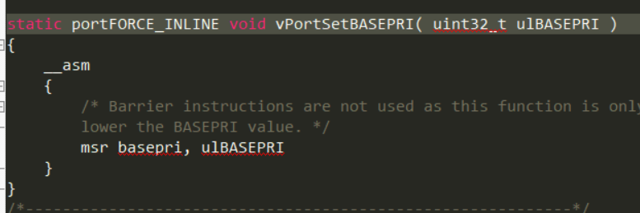
中断级的进入临界区函数
该函数会返回一个无符号32位数
函数内容就是读取屏蔽中断寄存器basepri的值作为返回值，然后再关闭中断
中断级退出临界区函数
代入了刚才读取的返回值，重新写入屏蔽中断寄存器，保证进入临界区和退出临界区，中断状态是一样的

